Slide 1
Выполнила Учитель русского языка и литературы Леонова Е.А., МБОУ СОШ с. Дмитрова Гора конаковского района
Выступление на тему
«Творчество Я.З. Шведова
как основа
научно-исследовательской деятельности обучающихся».

Slide 2
Цель научно-исследовательской деятельности:
формирование универсальных учебных действий через освоение социальных ролей, необходимых для научно-исследовательской деятельности;
развитие творческих способностей и инновационного мышления обучающихся;
общение и сотрудничество обучающихся с группами одноклассников, педагогов, специалистов.

Slide 3
Исследовательская деятельность
Позволяет углубленно изучать предметы
Пробуждает интерес к предметам
Воспитывает

Slide 4
Краеведческая работа - педагогическое средство активизации учебно-воспитательного процесса.
Литературное краеведение - важное звено в комплексе наук о родном крае, так как Тверская земля представляет собой сокровищницу памятников русской культуры.

Slide 5
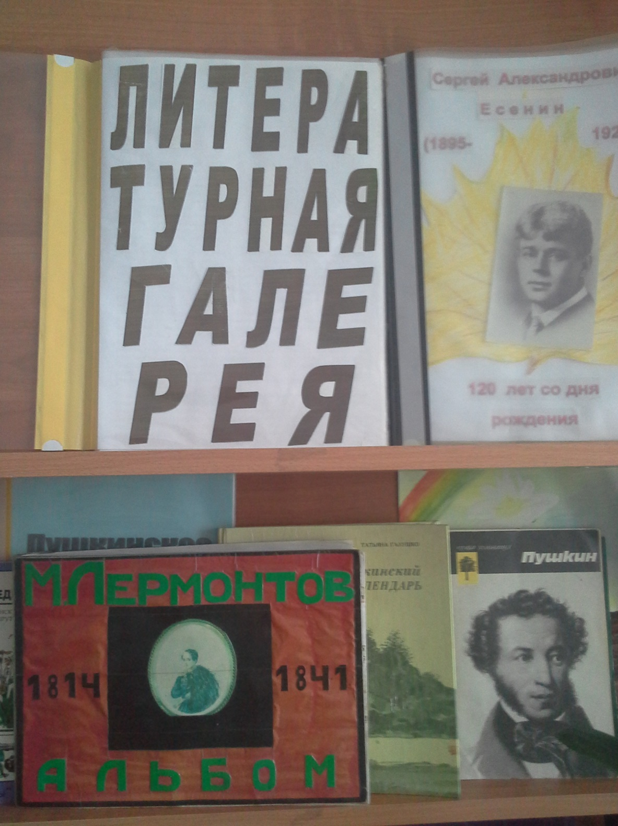

Slide 6
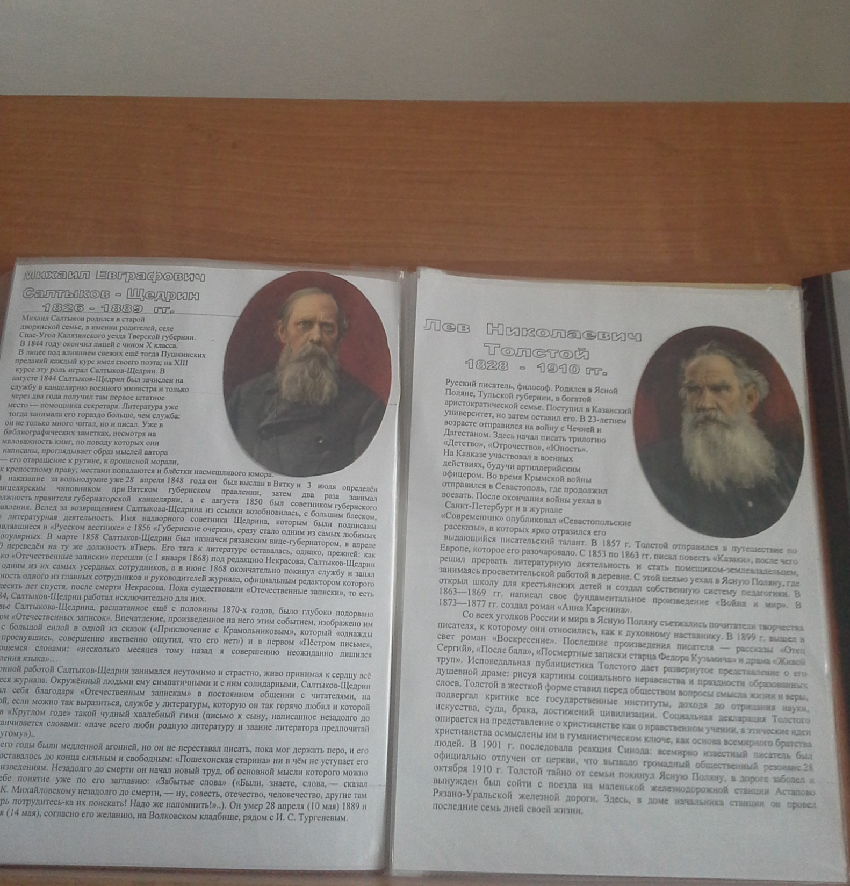
Проект
«Литературная галерея»

Slide 7
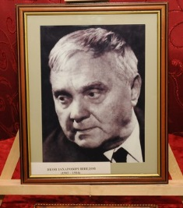
Деревня Пенье
Дмитровогорский сельский округ
Конаковский район
Тверская область
1905 – 1984 гг.

Slide 8
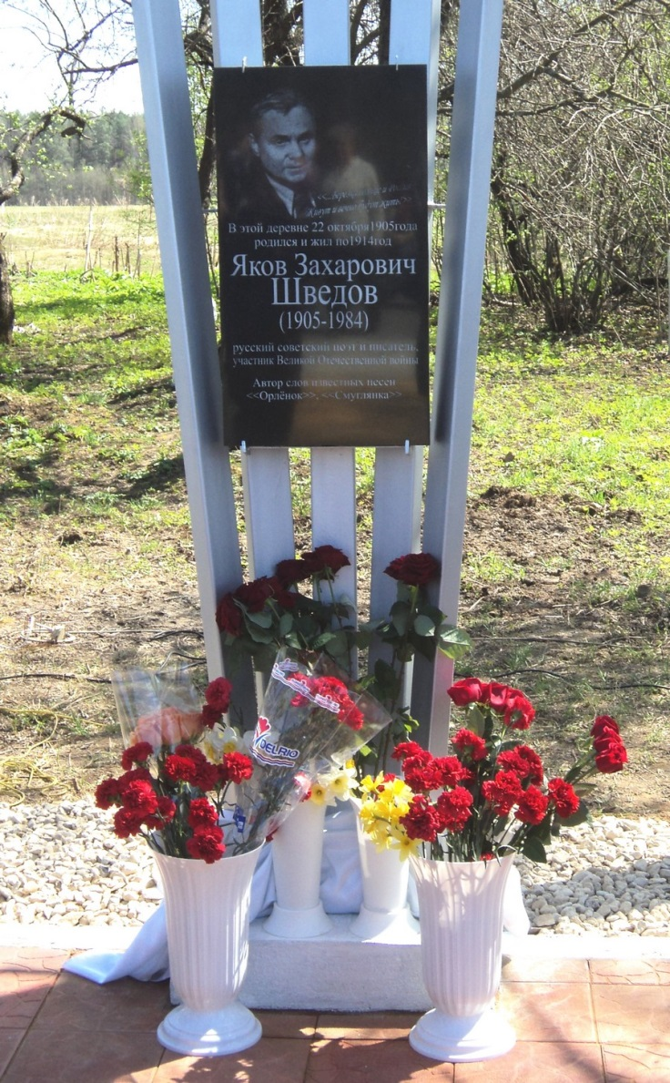

Slide 9
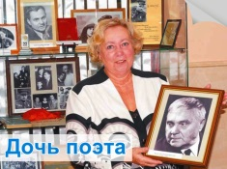

Slide 10
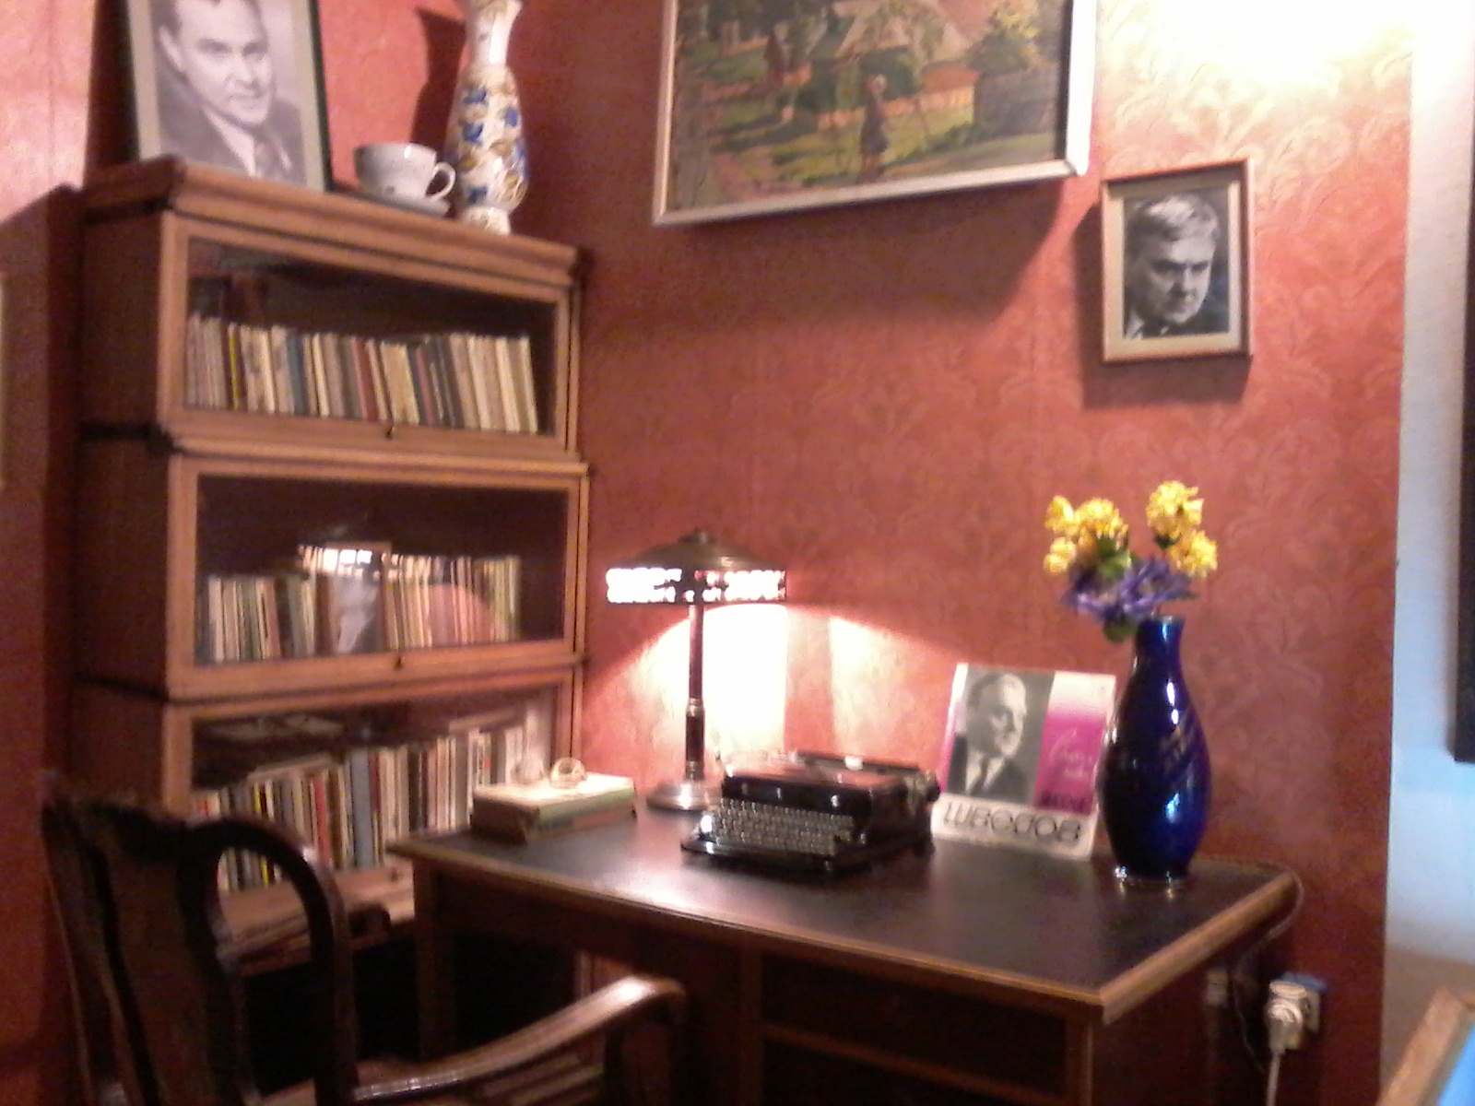

Slide 11
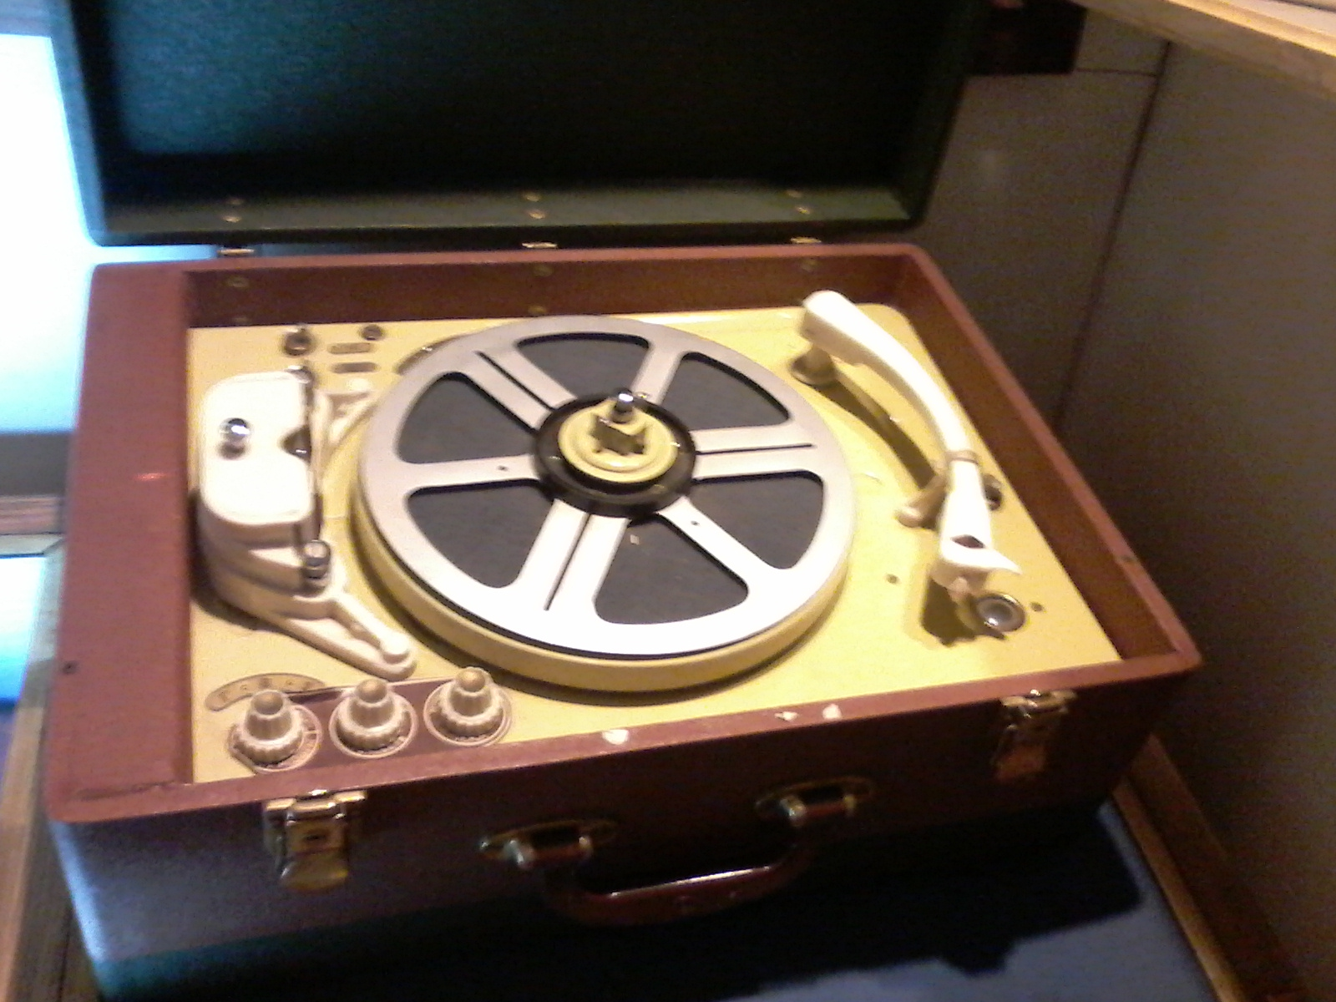

Slide 12
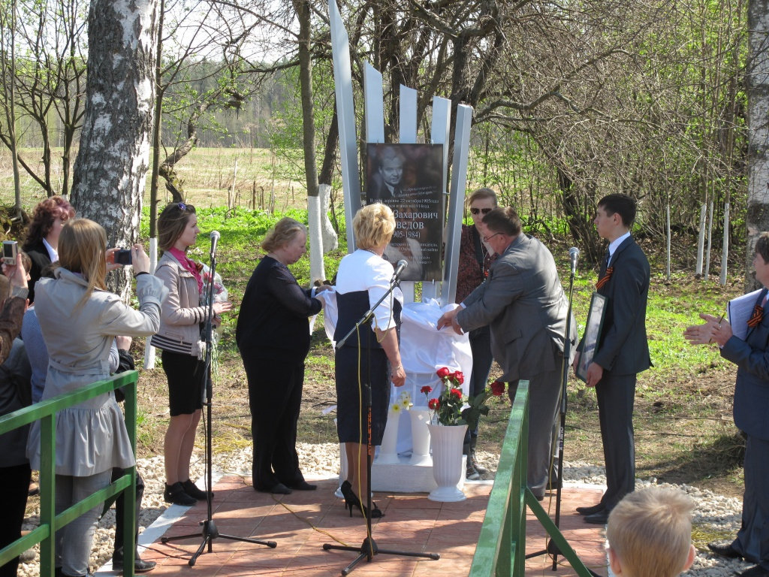

Slide 13
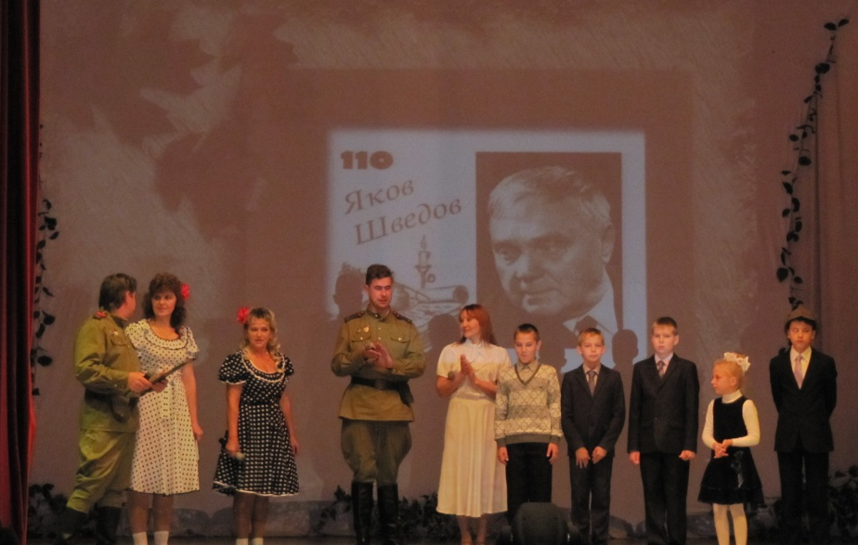

Slide 14
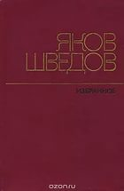

Slide 15
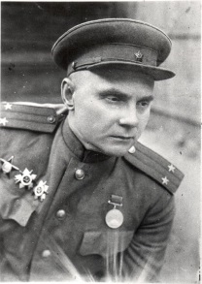

Slide 16
«Мельница Федота», «Именная чашка», «Паутинка», «Иду по-над Волгой», «Наш август», «Песня о лесах»
«Создание образа родины и родной природы в стихотворениях Якова Захаровича Шведова».

Slide 17
Актуальность исследования –
мало исследований, посвященных поэзии Я.З. Шведова;
2) анализ поэтических произведений представляет трудность для учащихся, и знакомство со стихотворениями поэта о родине и природе поможет учащимся понять замысел поэта, его самобытность как поэта.

Slide 18
Цель работы - выявление средств создания образа родины в поэтических
произведениях Я.З. Шведова.
Задачи: 1) проанализировать стихотворения русского поэта Я.З. Шведова; 2) классифицировать материал по различным признакам.

Slide 19
Гипотеза: для создания образа родины Я.З. Шведов использует различные художественные средства.
Предмет исследования -
художественные поэтические средства.
Материал исследования - стихотворения Я.З. Шведова о природе, Родине.

Slide 20
отбор биографических сведений о Я.З. Шведове
отбор стихотворений для анализа
Работа в группах
анализ стихотворений поэта о родине и родной природе
написание исследовательской работы
подготовка презентации для выступления на окружной научно-практической конференции.

Slide 21
Создание образа родины и родной природы в стихотворениях Я. З. Шведова
1. Конкретные образы родины в стихотворениях Я.З. Шведова
2. Использование звуков, запахов и красок для создания образа родины в стихотворениях Я.З. Шведова
3. Изобразительно-выразительные средства

Slide 22
Конкретные образы родины в стихотворениях Я.З. Шведова
И бежит по полянкам крутливый Крутец Поскорее с рекою Сестрою обняться. («Мельница Федота») Далекий тверской незабытый наш край, Иного не знаю я края… («Наш август»)

Slide 23
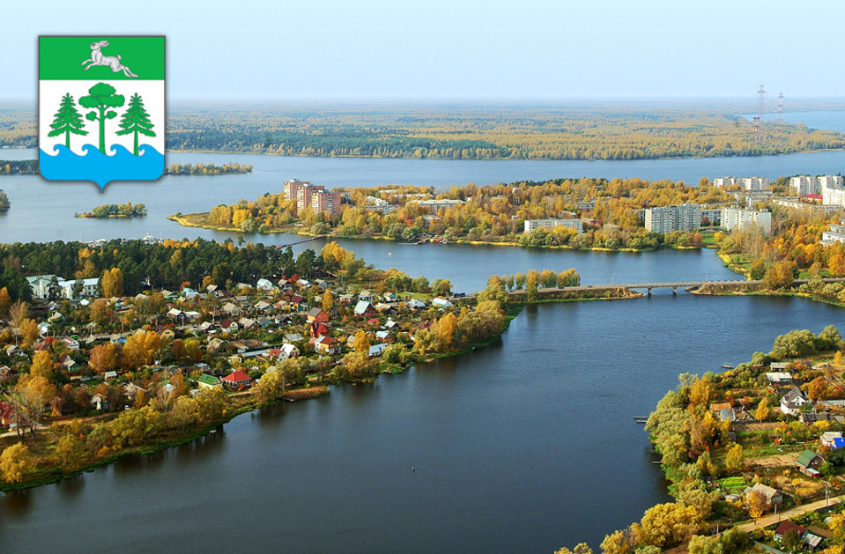
Рисунок чашки выполнен так тонко,
Всю красоту в словах не передашь!
Ветла с березой да изба в сторонке –
Наш конаковский северный пейзаж.
(«Именная чашка»)

Slide 24
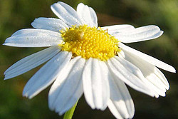
Использование звуков, запахов и красок в стихотворениях Я.З. Шведова
Слова,
передающие
цвет
Слова,
передающие
звуки
Слова,
передающие
запахи

Slide 25
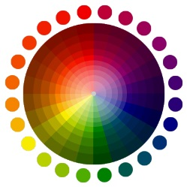
Слова, передающие цвет
«березка белая», «плавно кружатся березки в яркой зелени лугов», отпылала в лесах пламенем белым калина», «вот сошлась заря с другою, стала даль синей», «сосны медноствольные», «люблю леса зеленые», «синь небес», «паутинка, золотая от солнца, плывет»

Slide 26
Слова, передающие звуки
«пели до звезды весной веселые дрозды»,
«ворвался грозный ураган»,
«шумит, растет кудрявый клен»,
«дожди …шумят»,
«зорянка в притихшем лесу»,
«всю ночь шумел счастливо ранний ливень»

Slide 27
Слова, передающие запахи
«сколько яблок душистых кругом»,
«там пахнет весенней росою»,
«мельница зерна пахучие трет»,
«из каждого дома так долго несет душистым, горячим вареньем»,
«смолою пахли вековые сосны»

Slide 28
ИЗОБРАЗИТЕЛЬНО-ВЫРАЗИТЕЛЬНЫЕ СРЕДСТВА
АНАФОРА
ПЕРИФРАЗ
ГИПЕРБОЛА
ОЛИЦЕТВОРЕНИЯ
СРАВНЕНИЯ
ИНВЕРСИЯ
ЭПИТЕТЫ
МЕТАФОРЫ

Slide 29
Олицетворения: «Плавно кружатся березки», «в березку был тот клен влюблен»
Сравнения: «отпылала в лесах пламенем белым калина», «промелькнуло, как зарница, лето»
Метафоры: «березы, что свечи, горели кругом», «росой увенчанный цветок, огонь оранжевый, лиловый ведь это он в траве зажег»
Эпитеты: «С нашей ласковой весной», «счастливая Родина-мать», «тропки босые», «осины беспокойные»,
Инверсия: «стала даль синей», «влюблен … в красу беспредельную белых берез»
Анафора: «Иду по-над Волгой, / Иду по России»,
«Люблю леса дремучие /… Люблю леса зеленые».
Гипербола: «И солнце три дня подымалось во мгле»
Перифраз: «махровый султан» (иван-чай),

Slide 30
Заключение Прекрасное чувство родины,
любовь к ней,
выразительность описываемой
действительности, простая, но чёткая форма – эти черты являются достоинством поэзии Я.З. Шведова.
Спасибо за внимание

